Slide 1

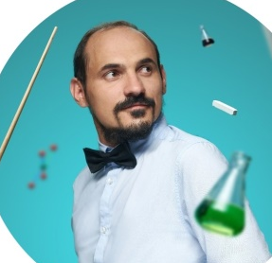
Однажды в
НИИ
Кузякин Дмитрий Витальевич,
Учитель химии Гимназии № 5»
Полуфиналист телешоу «Классная тема»
Лектор Российского общества «Знание»
Руководитель проекта «ЛУНА»

Slide 2


Ночью в лаборатории были
похищены секретные научные
исследования о химических
опытах Леонардо да Винчи!
Папка со всеми документами находилась в сейфе, доступ к которому имели лишь сотрудники лаборатории.
К счастью, преступник оставил за собой множество улик.
В буквальном смысле - «наследил»!
На данный момент все подозреваемые опрошены, их 4.
И теперь вам, молодые криминалисты, предстоит разобраться в этом деле!
Notes:
Оказывается, Леонардо да Винчи был не только художником, анатомом и изобретателем, но и но и химиком-новатором. Оказалось, он добавлял в краску редкое специальное вещество.

Slide 3
Бланк экспертов-криминалистов №1
Задание 1
На месте преступления был вскрытый кодовый сейф. На код сейфа могут указывать зашифрованные записи в блокнотах подозреваемых. Разгадайте их по первым буквам классов веществ.
Решение:
№1 |  | Стол: 1: Химическая криптография Выдано: Набор 1: 5 стикеров с формулами веществ.
№2
№3
№4
№5
Верный код:
КОКОС
Изучить записи на стикерах и определить, кто знал код сейфа.

Slide 4
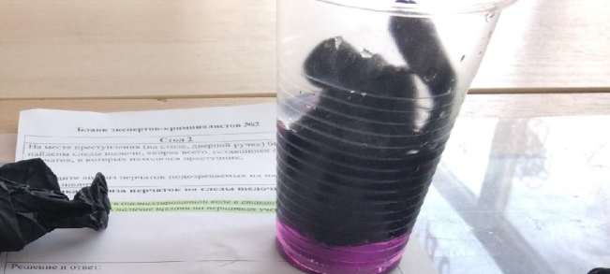
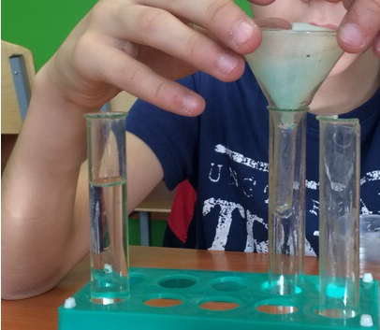
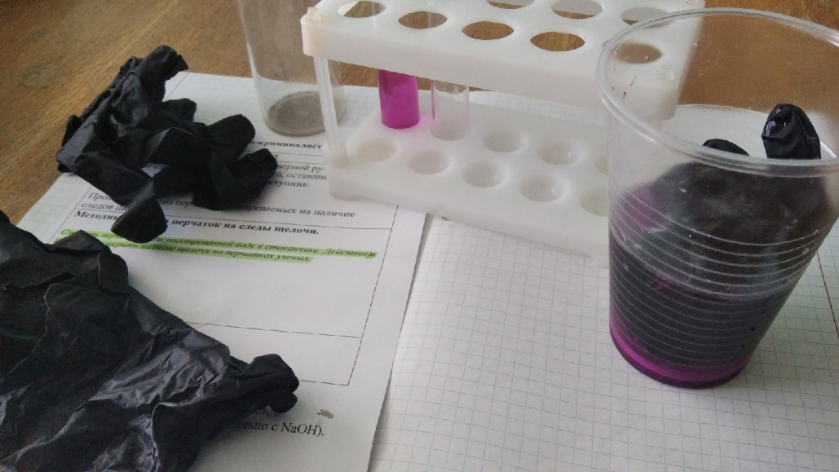

Бланк экспертов-криминалистов №2
Задание 2
На месте преступления (на столе, дверной ручке) были найдены следы щелочи, скорее всего, оставшихся от перчаток, в которых находился преступник. Проведите анализ перчаток подозреваемых на наличие следов щелочи.
Решение:
№1 |  | Стол: 2: Анализ следов щелочи Выдано: Набор 2: ф\ф с пипеткой, 5 стаканчиков, 5 пронумерованных перчаток (предположительно c NaOH); шпаргалка с инструкцией.
№2
№3
№4
№5

Slide 5
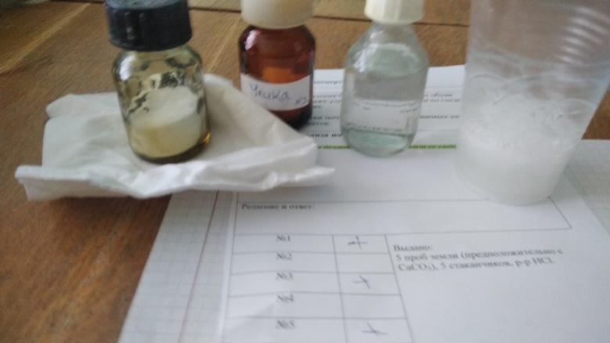
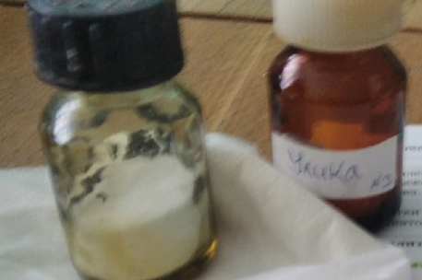
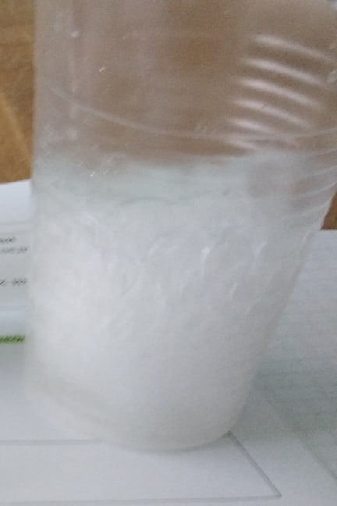


Бланк экспертов-криминалистов №3
Задание 3
На месте преступления были замечены следы от обуви преступника, и даже удалось взять пробу земли со следов – карбонатная почва. Проверьте остатки почвы, взятые с обуви подозреваемых на наличие карбонатов.
Решение:
№1 |  | Стол: 3: Анализ земли Выдано: Набор 3: 5 пронумерованных проб земли (какие-то из которых предположительно с карбонатной почвой), 5 стаканчиков, р-р HCl; шпаргалка с инструкцией.
№2
№3
№4
№5
CO₃²⁻+2H⁺=H₂O+CO₂↑

Slide 6

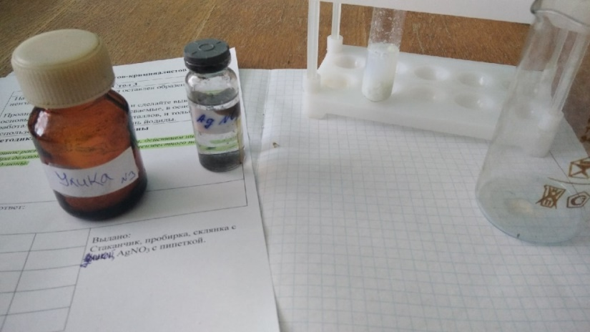
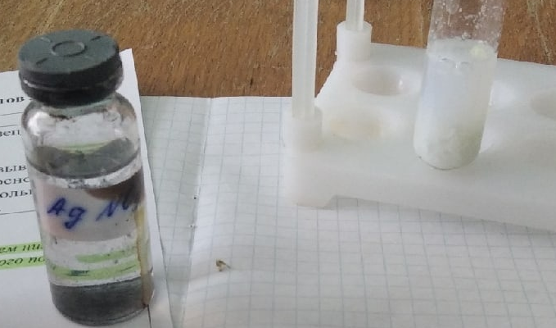
Бланк экспертов-криминалистов №4
Задание 4
На месте преступления был оставлен образец неизвестного вещества. Проанализируйте вещества, конфискованные из корманов подозреваемых и сравните результаты. сделайте вывод.
Решение:
№1 |  | Стол: 4: Анализ неизвестного вещества Выдано: Набор 4: стаканчик, пробирка, склянка с веществами, AgNO₃ с пипеткой; NaOH. шпаргалка с инструкцией.
№2
№3
№4
№5
ДОКАЗАНО:
Найденный образец вещества – это FeCl_{3.}
Ag⁺ + Cl⁻ = AgCl↓

Slide 7
Подведем итоги:
Леонардо да Винчи стал одним из самых узнаваемых
людей, живших в эпоху Возрождения.
У художника было множество талантов, которые он воплощал во вневременные произведения искусства или изобретения.
Недавний анализ микрообразцов красок, использованных в его работах —
«Мона Лиза» и «Тайная вечеря», — показывает, что да Винчи не только прекрасно рисовал, но и эффективно экспериментировал, добиваясь наилучших качеств своих ингредиентов.
Международная группа ученых указала на присутствие токсичных соединений свинца в базовом слое обоих изображений.
Вероятно, художник пытался нанести толстые полосы белого свинцового пигмента, дополнительно насыщая масло, которым был покрыт холст, оксидом свинца (PbO). Используя методы рентгеновской дифракции и инфракрасной спектроскопии, исследователи определили, что изображения содержат не только свинцовые белила, но и гораздо более редкое соединение: плюмбонакрит (Pb₅(CO₃)O(OH)₂), которое стабильно только в щелочной среде.
Это открытие может указывать на то, что Леонардо был пионером этой техники живописи.
Notes:
Оказывается, Леонардо да Винчи был не только художником, анатомом и изобретателем, но и но и химиком-новатором. Оказалось, он добавлял в краску редкое специальное вещество.

